Slide 1


Уфк по ульяновской области
Тема:
Обучающий семинар с представителями финансовых органов Ульяновской области и органов – учредителей по вопросу своевременного и качественного размещения информации государственными и муниципальными учреждениями на официальном сайте в сети Интернет www.bus.gov.ru, , с учетом анализа результатов мониторинговых отчетов, составленных по состоянию на 01 июля 2023 г.».
www.roskazna.ru
г. Ульяновск , август 2023 год

Slide 2

Уфк по ульяновской области
Нормативная документация
»,
Порядок представления информации государственными (муниципальными) учреждениями, ее размещения на официальном сайте в сети «Интернет» и ведения указанного сайта
Приказ Министерства финансов Российской Федерации
от 21.07.2011 № 86н
Информацию на сайте обязаны размещать государственные (муниципальные) учреждения всех типов (казенные, бюджетные, автономные).
Не размещают информацию о своей деятельности лишь органы государственной власти (местного самоуправления), а также учреждения, сведения о деятельности которых содержат государственную тайну.

Slide 3
Нормативная документация
»,
Уфк по ульяновской области
Информация о государственных (муниципальных) учреждениях
Нормативные правовые акты Российской Федерации
Информация о государственном (муниципальном) задании на оказание услуг (выполнение работ) и его исполнении
Постановление Правительства РФ от 26.06.2015 N 640
Приказ Минфина России от 17.08.2020 N 168н
(для федеральных бюджетных и автономных учреждений)
Приказ Минфина России от 31.08.2018 N 186н
(для государственных (муниципальных) бюджетных и автономных учреждений)
Информация о плане финансово-хозяйственной деятельности государственного (муниципального) учреждения (для автономных и бюджетных учреждений)
Информация об операциях с целевыми средствами (для автономных и бюджетных учреждений)
Приказ Минфина России от 13.12.2017 N 226н (для федеральных учреждений)
Информация о показателях бюджетной сметы
(для казенных учреждений)
Приказ Минфина России от 14.02.2018 N 26н
Информация о результатах деятельности и об использовании имущества
Приказ Минфина России от 02.11.2021 N 171н
Постановление Правительства РФ от 26.06.2015 N 640
Сведения о проведенных в отношении учреждения контрольных мероприятиях и их результатах
Приказ Минфина России от 28.12.2010 № 191н
Приказ Минфина России от 25.03.2011 N 33н
Информация о годовой бухгалтерской отчетности учреждения

Slide 4
Состав размещаемой информации
»,
Уфк по ульяновской области
Информация о государственных (муниципальных) учреждениях
Общая информация об учреждении (РАЗДЕЛ 1)
Плановые показатели деятельности (РАЗДЕЛ 2)
Устав, в том числе внесенные в него изменения;
Свидетельство о государственной регистрации учреждения;
Решение учредителя о создании учреждения;
Решение учредителя о назначении руководителя учреждения;
Положения о филиалах, представительствах
Решения органа, осуществляющего функции и полномочия учредителя, о назначении членов наблюдательного совета автономного учреждения или досрочном прекращении их полномочий
Подраздел: Информация о государственном (муниципальном) задании на оказание услуг (выполнение работ) и его исполнении
Подраздел: Информация о показателях бюджетной сметы (для казенных учреждений)
Подраздел: Информация об операциях с целевыми средствами (для автономных и бюджетных учреждений)
Подраздел: Информация о плане ФХД государственного (муниципального) учреждения (для автономных и бюджетных учреждений)
Фактические показатели деятельности (РАЗДЕЛ 3)
Подраздел: Информация о результатах деятельности и об использовании имущества
Подраздел: Сведения о проведенных в отношении учреждения контрольных мероприятиях и их результатах
Подраздел: Информация о годовой бухгалтерской отчетности учреждения

Slide 5
Требования к размещаемой информации
»,
Уфк по ульяновской области
Информация о государственных (муниципальных) учреждениях
Следует обращать внимание на документы, подтверждающие подлинность заполненной информации на сайте. Документы должны быть официальными
в формате pdf, отсканированные с оригинала, содержащие подписи и печать организации (НЕ СЛЕДУЕТ ПРИКРЕПЛЯТЬ ДОКУМЕНТЫ В ФОРМАТЕ
WORD, EXCEL, БЕЗ ПОДПИСЕЙ И ПЕЧАТЕЙ). Cтруктуированный файл должен соответствовать данным с приложенным прикрепленным документом.
ВАЖНО! Согласно Приказа Минфина РФ №86н п.15. В случае принятия новых документов и (или) внесения изменений в документы, информация из которых была ранее размещена на официальном сайте, учреждение, не позднее 5 рабочих дней, следующих за днем принятия документов или внесения изменений в документы, предоставляет через официальный сайт уточненную структурированную информацию об учреждении с приложением соответствующих электронных копий документов.
Документы должен публиковать орган-учредитель :
- Если документы содержатся в федеральных информационных системах или подлежат включению в государственные и (или) муниципальные информационные системы, публикация на сайте bus.gov.ru происходит автоматически - посредством взаимодействия информационных систем.
- Вправе наделить обязанностью самим учреждениям размещать сведения на сайте bus.gov.ru.*
* Основание: отдельный правовой акт органа-учредителя, которым полномочие по размещению сведений на сайте bus.gov.ru передается учреждению. (согласно ч. 3.5 ст. 32 Закона № 7-ФЗ)

Slide 6
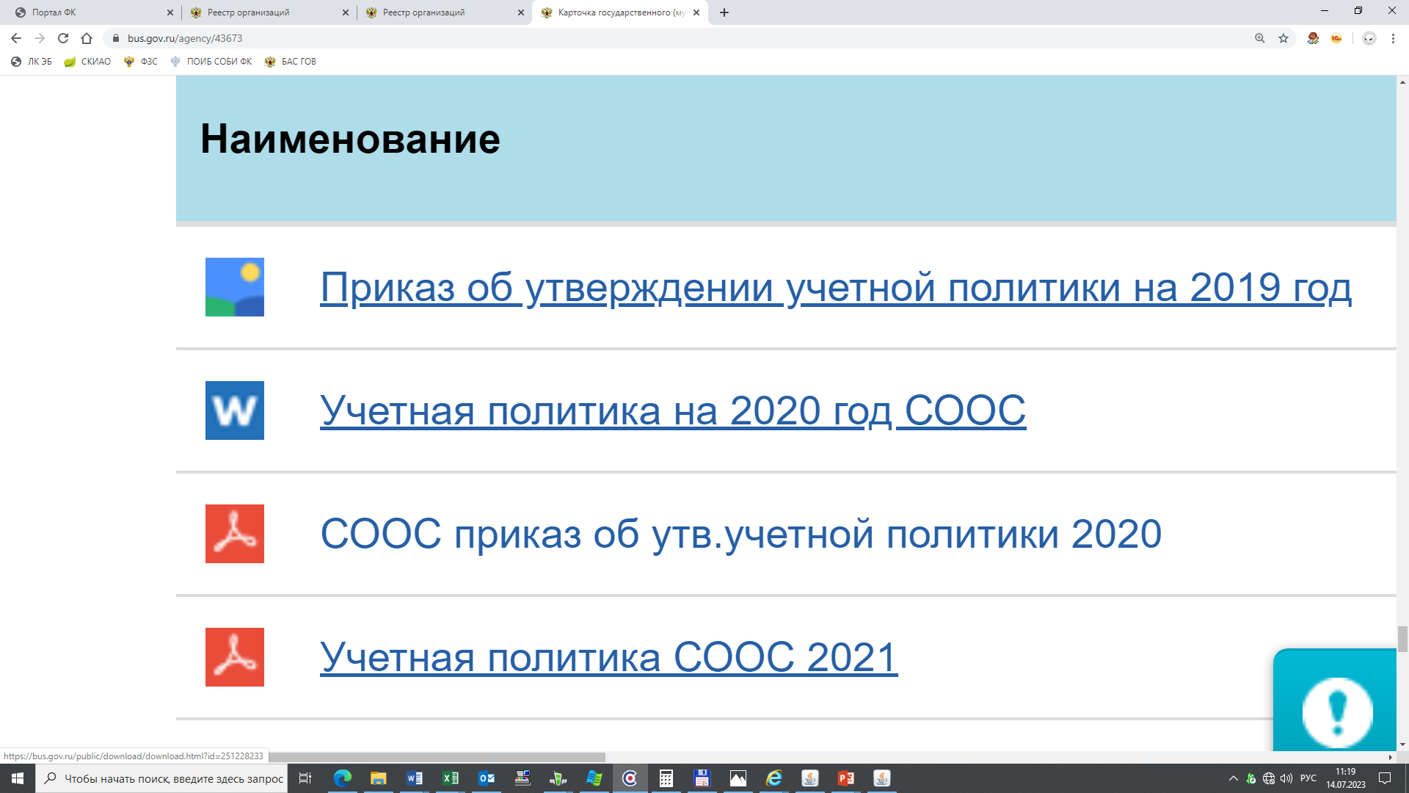
РАЗДЕЛ: ОБЩАЯ ИНФОРМАЦИЯ
»,
Уфк по ульяновской области
Порядок размещения ОБЩЕЙ ИНФОРМАЦИИ о государственных (муниципальных) учреждениях: ИНФОРМАЦИЯ размещается на официальном сайте ГМУ с приложением соответствующих электронных копий документов
не позднее 5-и рабочих дней, следующих за днем внесения изменений в документы учреждение предоставляет уточненную информацию (документы).
ОБЩАЯ ИНФОРМАЦИЯ:
- Учредительные документы:
- Устав, в том числе внесенные в него изменения;
Свидетельства о государственной регистрации:
Свидетельства о государственной регистрации учреждения ф.Р5003; (ИНН ЕГРЮЛ) и т.д
Решения учредителя о создании государственного (муниципального) учреждения
-Решение учредителя о создании учреждения – Постановление и др.;
Решения учредителя о назначении руководителя
- Решение учредителя о назначении руководителя учреждения – Распоряжение о назначении;
Положения о филиалах, представительствах
Положения о филиалах – заполняется в тех случаях, у кого есть филиалы
Решения органа, осуществляющего функции и полномочия учредителя, о назначении членов наблюдательного совета автономного учреждения или досрочном прекращении их полномочий.

Slide 7
ПОДРАЗДЕЛ: Информация о государственном (муниципальном) задании на оказание услуг (выполнение работ)
»,
Уфк по ульяновской области
Информация о государственном (муниципальном) задании на оказание услуг (выполнение работ) и его исполнении заполняется казенными, бюджетными и автономными учреждениями и размещается за плановый период (плановые сведения)
Признак недоведения Государственного (муниципального задания) проставляется для учреждений в Личном кабинете органа-учредителя ежегодно.
В силу п. 4 Положения № 640 и п. 7, 23 Порядка № 177н такие задания и отчеты об их выполнении формируются в государственной интегрированной информационной системе "Электронный бюджет" и включаются в реестр государственных заданий, находящийся на едином портале бюджетной системы РФ, а потом выгружаются на официальный сайт bus.gov.ru.

Slide 8
Уфк по ульяновской области
ПОДРАЗДЕЛ: Информация о показателях
бюджетной сметы
»,
Информация о показателях бюджетной сметы заполняется казенными учреждениями и размещается за плановый период (плановые сведения).
УЧРЕЖДЕНИЙ, НЕ ЗАПОЛНИВШИХ ДАННЫЙ ПОДРАЗДЕЛ, БЫТЬ НЕ МОЖЕТ.
Информация о показателях бюджетной сметы в электронном структурированном виде и электронные копии документов на официальный сайт bus.gov.ru размещается ежегодно, несмотря на наличие показателей плановых периодов.

Slide 9
ПОДРАЗДЕЛ: Информация об операциях с целевыми средствами из бюджета
»,
Уфк по ульяновской области
Информация об операциях с целевыми средствами из бюджета заполняется бюджетными и автономными учреждениями и размещается за плановый период (плановые сведения)
ВАЖНО! Признак недоведения целевых средств из бюджета проставляется учредителем в момент когда учреждению непосредственно доведены целевые средства. То есть изменить признак недоведения «ДА» на «НЕТ» нужно не в начале года, а во время принятия документа . Это необходимо для того чтобы рейтинг Информации о публикации размещенной информации не был занижен.
Признак недоведения целевых средств из бюджета проставляется для учреждений в Личном кабинете органа-учредителя ежегодно. Изменение данного признака для учреждений в течение финансового года не ограничено.

Slide 10
закрытая часть официального сайта bus.gov.ru. ПОДРАЗДЕЛ: Информация о плане финансово-хозяйственной деятельности
»,
Уфк по ульяновской области
Информация о плане финансово-хозяйственной деятельности заполняется всеми без исключения бюджетными и автономными учреждениями и размещается за плановый период (плановые сведения) .
УЧРЕЖДЕНИЙ, НЕ ЗАПОЛНИВШИХ ДАННЫЙ ПОДРАЗДЕЛ, БЫТЬ НЕ МОЖЕТ.
Во исполнение Федерального закона 326-ФЗ Федеральным казначейством прекращено размещение предоставленных учреждениями сведений о планах ФХД государственных (муниципальных) учреждений и отчетах о результатах деятельности государственных (муниципальных) учреждений, предоставленных с 14.07.2022, на едином портале бюджетной системы Российской Федерации и открытой части официального сайта bus.gov.ru.
Вместе с тем, процедура предоставления сведений на официальный сайт bus.gov.ru не изменяется. Государственные и муниципальные учреждения продолжают предоставлять сведения о планах ФХД государственных (муниципальных) учреждений и отчеты о результатах деятельности государственных (муниципальных) учреждений в соответствии с нормами Порядка 86н.
---------------------
Совместное письмом Министерства финансов Российской Федерации № 09-07-06/94470 и Казначейства России № 07-04-05/13-23771 от 30.03.2022 предоставлены разъяснения в связи с принятием 326-ФЗ.

Slide 11
закрытая часть официального сайта bus.gov.ru. Подраздел: Информация о результатах деятельности об использовании имущества
»,
Уфк по ульяновской области
Информация о результатах деятельности об использовании имущества.размещается за предыдущий период (фактические сведения)
Начиная с отчетности за 2022 год Информация о результатах деятельности и об использовании имущества государственными и муниципальными учреждениями ПУБЛИКУЕТСЯ и РАЗМЕЩАЕТСЯ в соответствии с требованиями приказа Минфина России от 2 ноября 2022 г. № 171н.
Публикация и размещение информации согласно требованиям приказа Минфина России от 30 сентября 2010 г. № 114н НЕ ОСУЩЕСТВЛЯЕТСЯ.
Реализована возможность загрузки отчетов в xml-форматах (для тех учреждений у кого имеется техническая возможность автоматизировано сформировать xml-документ для загрузки Отчета в Личном кабинете).
В части учреждений субъектов Российской Федерации и муниципальных образований планируется доработка формуляра Отчета о результатах деятельности и об использовании имущества государственными и муниципальными учреждениями по новым форматам в соответствии с требованиями приказа Минфина России от 2 ноября 2022 г. № 171н. Информация о доработке будет доведена на Официальном сайте ГМУ в разделе «Новости» сайта bus.gov.ru.
После доработки Отчета на сайте bus.gov.ru в соответствии с требованиями приказа 171 н некорректные отчеты учреждений (например, по форме к приказу № 114 н или загруженные в неверном периоде) будут централизованно удалены нештатным способом с помощью технических специалистов сайта
В настоящее время проводится апробация функционала по размещению указанной информации на Официальном сайте ГМУ.

Slide 12
ПОДРАЗДЕЛ: Информация о годовой бухгалтерской отчетности учреждения
»,
Уфк по ульяновской области
Информация о годовой бухгалтерской отчетности учреждения размещается за предыдущий период (фактические сведения). Заполняемая «Дата утверждения» в отчетах, должна соответствовать отчетной дате на какое число формируется отчет , т.е. на 01 января 2023 года.
Размещается учреждением ежегодно в электронном структурированном виде с приложением электронных копий документов.
Показатели отчетных форм в электронном структурированном виде и электронными копиями документов должны строго соответствовать друг другу.
Электронные копии документов прикладываются в полном составе и объеме, с заполненными реквизитами полей в соответствии с нормативными правовыми актами Российской Федерации и подписями (либо собственноручной подписи должностных (уполномоченных) лиц либо образами электронных подписей).
Информация о годовой бюджетной отчетности учреждения по форме 0503737 размещается по всем имеющимся в учете учреждения видам финансового обеспечения (деятельности).
Приложенные документы:
для казенных учреждений: ф.0503121, 0503127, 0503130
для бюджетных автономных учреждений: ф.0503721, ф.0503730, ф.0503737

Slide 13
Уфк по ульяновской области
Ответственность за неразмещение сведений на официальном сайте в сети «Интернет» bus.gov.ru
При отсутствии на сайте bus.gov.ru актуальной информации контролирующие органы могут при проверках выдавать предписание об устранении нарушения
Нарушение порядка обеспечения открытости и доступности сведений, содержащихся в документах, а также самих документов государственных учреждений путем размещения на официальном сайте в информационно-телекоммуникационной сети «Интернет» (код нарушения - 07 07 01 00 01 06)*
--------------------------------
*Классификатор нарушений (рисков), выявляемых Федеральным казначейством в ходе осуществления контроля в финансово-бюджетной сфере, утв. Казначейством России 19.12.2017
В актах органов-учредителей, которые передают полномочие по опубликованию, нередко упоминается о персональной ответственности руководителей учреждений за своевременное размещение документов
Своевременное размещение сведений на сайте bus.gov.ru может быть одним из критериев эффективности работы руководителя
При отсутствии правового акта органа-учредителя, которым передается полномочие, привлечь руководителя учреждения к ответственности в какой-либо форме нельзя.
За неисполнение обязанности размещения сведений на сайте bus.gov.ru руководителя учреждения (иного должностного лица) можно привлечь к ответственности, как административной, так и дисциплинарной.

Slide 14
Ответственность за неразмещение сведений на официальном сайте в сети «Интернет» bus.gov.ru
Уфк по ульяновской области
Статья 15.15.15. Нарушение порядка формирования государственного (муниципального) задания (КоАП от 30.12.2001 № 195-ФЗ).
Несвоевременное опубликование государственного (муниципального) задания
Муниципалитет закрепил в порядке формирования муниципальных заданий, что их надо публиковать на сайте bus.gov.ru. Учредитель приказом поручил это делать директору учреждения. Тот пропустил 5-дневный срок размещения документов.
Суд привлек директора к административной ответственности за нарушение порядка формирования заданий.
Суд заменил штраф предупреждением. Суд учел, что проступок был совершен впервые и не привел к ущербу.
Примеры:
Постановление Хасынского районного суда Магаданской области от 05.04.2023 по делу № 5-58/2023.
Администрация города указала в порядке формирования муниципальных заданий, что их надо публиковать. Учредитель поручил это делать учреждению. Учреждение пропустило 5-дневный срок размещения документов. Руководителя учреждения привлекли к административной ответственности за нарушение порядка формирования задания.
Суд заменил штраф предупреждением. Суд учел, что директор совершил проступок впервые и это не привело к ущербу.
Решение Железногорского городского суда Курской области от 04.04.2022 по делу № 12-43/2022.

Slide 15
Уфк по ульяновской области
Сроки представления сведений на официальном сайте в сети «Интернет» bus.gov.ru (для ТОФК)**
№ п/п | Наименование информации | Сроки представления
Электронные копии документов
1 | Решения учредителя о создании учреждения; Учредительные документы (устав) учреждения, в том числе документы на внесение в них изменений; Свидетельства о государственной регистрации учреждения; Решения учредителя о назначении руководителя учреждения; Положения о филиалах, представительствах учреждения; Документы, содержащие сведения о составе наблюдательного совета автономного учреждения. | не позднее 5 рабочих дней, следующих за днем принятия документов или внесения изменений в документы.
Электронные копии документов и структурированная информация об учреждении*
1 | Государственное (муниципальное) задание на оказание государственных (муниципальных) услуг (выполнение работ). | не позднее 15 рабочих дней после начала очередного финансового года.
2 | План финансово-хозяйственной деятельности государственного (муниципального) учреждения. | не позднее 15 рабочих дней после начала очередного финансового года.
3 | Информация об операциях с целевыми средствами из бюджета. | не позднее 5 рабочих дней, следующих за днем принятия документов.
4 | Информация о показателях бюджетной сметы. | не позднее 15 рабочих дней после начала очередного финансового года.
5 | Отчет о выполнении Государственного задания. | не позднее 1 апреля года, следующего за отчетным.
6 | Отчет о результатах деятельности государственного (муниципального) учреждения и об использовании закрепленного за ним государственного (муниципального) имущества. | не позднее 1 апреля года, следующего за отчетным.
7 | Годовая бухгалтерская отчетность учреждения. | не позднее 1 апреля года, следующего за отчетным.
8 | Cведения (документы) о проведенных в отношении учреждения контрольных мероприятиях и их результатах. | не позднее 5 рабочих дней, следующих за днем принятия документов.
9* | При внесении изменений в информацию (документы) по пунктам 1-8. | не позднее 5 рабочих дней, следующих за днем внесения изменений в документы.
**ТОФК – информация для территориальных органов Федерального казначейства

Slide 16
Уфк по ульяновской области
Ошибки при размещении информации о государственных и муниципальных учреждениях. Способы их исправления
При размещении информации на официальном сайте bus.gov.ru следует учитывать ряд недопустимых ошибок, отрицательно влияющих на рейтинг учреждения, органа-учредителя и субъекта Российской Федерации
Ошибки
Методы исправления
Несоответствие типа учреждения действующей организационно-правовой форме. Например, контрольные счетные палаты, администрации сельских поселений
относятся к типу учреждения – орган исполнительной власти, тогда как нередко встречаются случаи указания типа таких учреждений, как казенные или бюджетные.
Учреждению необходимо направить заявку в Сводный реестр ГИИС «Электронный бюджет» и скорректировать неверно указанный тип учреждения
(необходима консультация с ТОФК).
Не соответствие признака недоведения целевых средств размещенной информации об операциях с целевыми средствами бюджета, плана финансово-хозяйственной деятельности и годовой бухгалтерской отчетности.
Органу-учредителю необходимо установить учреждению действительный признак (период) «Недоведения ГЗ» - «Да» или «Нет».
Не соответствие признака недоведения государственного (муниципального) задания (в текущем году и прошлом отчетном периоде) размещенной информации о государственном (муниципальном) задании и годовой бухгалтерской отчетности.
Органу-учредителю необходимо установит учреждению действительный признак (период) «Недоведения ГЗ» - «Да» или «Нет».
Не допустимо в разделе «Информация о Государственном (муниципальном) задании и его исполнении» размещать письма (скан-копии) о том, что Государственное (муниципальное) задание не доводится, если признак «Недоведения ГЗ» проставлен «Нет». Аналогичная ситуация касается информации о целевых средствах их бюджета.
Органу-учредителю необходимо установить учреждению признак «Недоведения ГЗ» - «Да».
Не допустимо в разделе «Информация об операциях с целевыми средствами из бюджета» размещать информацию по субсидиям на выполнение государственного (муниципального) задания. Следует размещать информацию о целевых субсидиях.
Исправление проводится по средством загрузки коррекций или редактирования имеющихся данных.

Slide 17
Уфк по ульяновской области
Ошибки при размещении информации о государственных и муниципальных учреждениях. Способы их исправления
При размещении информации на официальном сайте bus.gov.ru следует учитывать ряд недопустимых ошибок, отрицательно влияющих на рейтинг учреждения, органа-учредителя и субъекта Российской Федерации
Ошибки
Методы исправления
Некорректное размещение информации по показателям годовой бухгалтерской отчетности учреждения:
дата составления годового отчета всегда должна быть выставлена 1 января ХХХХ г.,
В Личном кабинете учреждения при заполнении структурированной информации имеется два поля «Дата» - это отчетная дата, и «Дата утверждения документа» – это дата утверждения отчета;
-задвоение показателей итоговых срок в формах бюджетной (бухгалтерской) отчетности. Данная ошибка возникает из-за внесения в структуру укрупненных кодов бюджетной классификации Российской Федерации. При размещении отчётных форм на сайте необходимо руководствоваться нормативными паровыми актам Российской Федерации по составлению отчётных форм (191н и 33Н);
-разбалансировка валюты баланса в Балансах (актив не равен пассиву);
-не соблюдаются контрольные соотношения (например, стр. 450 не равно стр. 500)
-электронные копии документов должны содержать полные версии отчета.
Нередко встречаются случаи размещения пустых файлов, файлов с первым (одним) листом отчета, файла с тестом «Отчет не размещается» и другие случаи.
Исправление проводится по средством загрузки коррекций отчетов (если информация загружается из внешних систем) или редактирования имеющихся данных, с приложением файлов уточняющих электронных копий документов.
Перед опубликованием отчетных форм на официальный сайт необходимо структурированную информацию выводить на просмотр (печать) и осуществлять её сверку с копиями.
Исправление проводится по средством загрузки коррекций или редактирования имеющихся данных.
Возможен вариант оформления письма в адрес Федерального казначейства об удалении из официального сайта ошибочной размещенной информации.
Не допустимо размещать документы в неверном периоде.
Например, плановые документы на 2023 год должны быть размещены в периоде на 2023 год, фактические документы за отчетный финансовый 2022 год - в периоде на 2022.

Slide 18
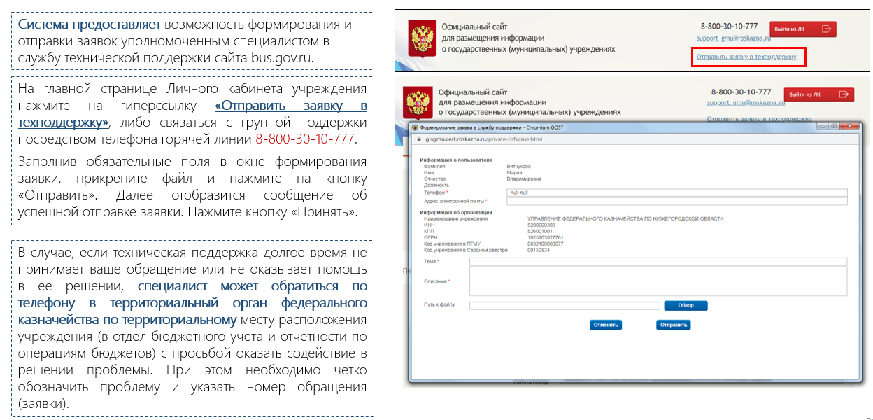
Уфк по ульяновской области
Оформление заявки в службу
технической поддержки

Slide 19
Уфк по ульяновской области
Заключение и рекомендации
ВАЖНО!
При исполнении норм законодательства об обеспечении открытости и доступности своих документов на сайте bus.gov.ru учреждениям надо прежде всего ориентироваться на правовой акт органа-учредителя о передаче соответствующих полномочий. Именно этот акт является надлежащим основанием для самостоятельного размещения информации на официальном сайте.
При размещении информации на сайте bus.gov.ru уполномоченными сотрудниками учреждения, рекомендуется привлекать специалистов финансово-экономической или бухгалтерской служб, так как большая часть размещаемой информации состоит из финансовых показателей, тогда как непрофильные специалисты (сотрудники отделов информационных систем, службы безопасности, заведующие детских садов, заведующие складом и др.) не всегда могут в полной мере правильно разместить структурированную информацию по экономическим (бухгалтерским) показателям, и оценить риск возникающих ошибок.
Рекомендуется ежедневно просматривать новостной блок сайта bus.gov.ru , который содержит необходимую информацию по работе с сайтом, информационные письма и нормативные документы.
При входе в Личный кабинет учреждения необходимо обращать внимание на выпадающее сообщение. Данное сообщение может содержать информацию о неразмещенных сведениях на сайте bus.gov.ru . При наличии таких сообщений учреждению необходимо оперативно разместить информацию на сайте bus.gov.ru в соответствии требованиями Порядка № 86н.

Slide 20
Уфк по ульяновской области
Контактные телефоны кураторов
Код бюджета | Куратор | Контактный телефон
Бюджет Ульяновской области | Емелина Ирина Сергеевна | 88422 42-75-70
Федеральный бюджет | Кадушкина Ольга Ивановна | 88422 42-75-26
МО Барышский район
МО Димитровград
МО Новоульяновск
МО г.Ульяновск | Панина Ксения Валерьевна | 88422 42-75-94
МО г.Ульяновск | Шамордина Светлана Владимировна | 88422 42-75-57
МО Вешкаймский район
МО Карсунский район
МО Радищевский район
МО Инзенский район | Басырова Эльвира Рамилевна | 88422 42-75-90
МО Кузоватовский район
МО Майнский район
МО Мелекесский район
МО Николаевский район
МО Новомалыклинский район | Жаднова Валентина Ивановна | 88422 42-75-93
МО Новоспасский район
МО Павловский район
МО Сенгилеевский район
МО Старокулаткинский район
МО Старомайнский район
МО Сурский район | Куряева Елена Петровна | 88422 42-75-55
МО Тереньгульский район
МО Ульяновский район
МО Цильнинский район
МО Чердаклинский район
МО Базарносызганский район
Начальник Отдела бюджетного учета и отчетности по операциям бюджетов - главный бухгалтер |  | Барышева Галина Борисовна
 |  | 88422 42-75-29
Заместитель начальник Отдела бюджетного учета и отчетности по операциям бюджетов |  | Чиркина Ольга Павловна
 |  | 88422 42-75-59

Slide 21
Информационные материалы совещания на тему «Обучающий семинар c представителями финансовых органов субъектов Российской Федерации и
органов-учредителей по субъектам Российской Федерации
по вопросам своевременного и качественного размещения информации государственными и муниципальными учреждениями на официальном сайте в сети «Интернет» www.bus.gov.ru, с учетом анализа результатов мониторинговых отчетов, составленных по состоянию на 01 июля 2023 г.» будут размещены на официальном сайте ulyanovsk.roskazna.gov.ru
В разделе: ГИС: Официальный сайт ГМУ (bus.gov.ru)

Slide 22
Создана группа в телеграмм канале: BUS.GOV.RU_Ульяновск_НОВОСТИ
ссылка
https://t.me/+rWLDjpDBMN840Dgy
Спасибо за внимание!

